Slide 1
Kedves gyerekek! Szeretettel küldöm Nektek ezeket a kis feladatokat! Dóri néni csikdorineni@gmail.com

Slide 2
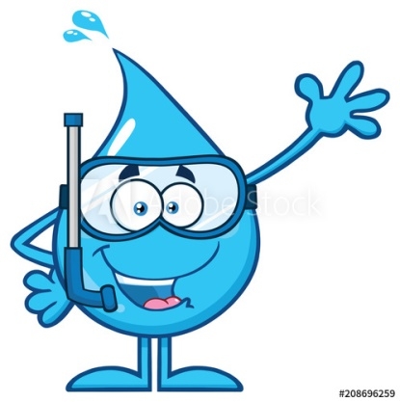
Március 22. A víz világnapja Kattints a linkre és keresd meg a párokat! https://learningapps.org/10219760

Slide 3
Jöjjön egy kis ujj és kéztorna! Nézd meg a videót! https://www.youtube.com/watch?v=n7ZRmlvCznY Te is csináld a mozdulatokat! Ha nehezen megy, nézd meg 2-3-szor! Meg is állíthatod és csinálhatod lassabban!

Slide 4
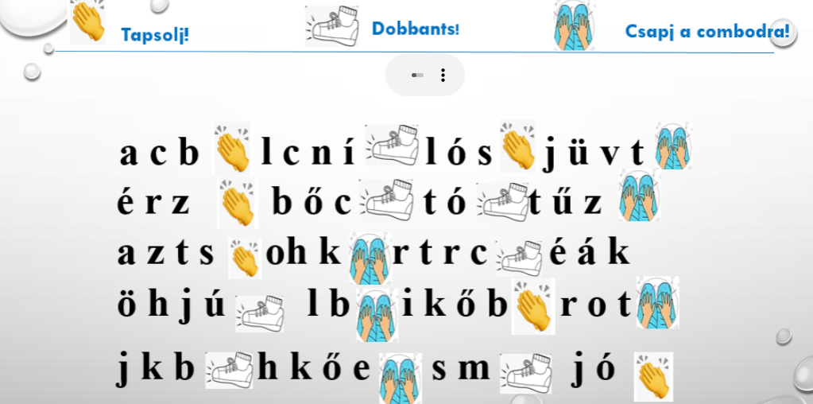
Olvasd el balról jobbra a betűket! Ahol kell, mozogj! Dobbants! Tapsolj! Csapj a combodra!

Slide 5
Elbújt a képen 3 értelmes szó!
Keresd meg őket!
Rajzolj le kettőt közülük!

Slide 6
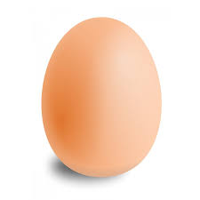
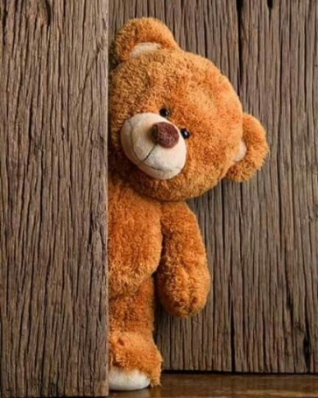
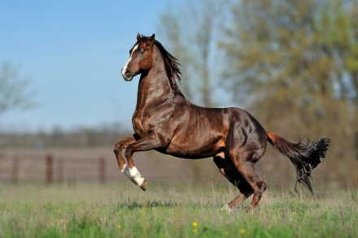
Olvasd el a szavakat! Hány állat van közöttük? Melyik szóhoz nem tartozik kép?
pók ló kéz teve maci tojás kék

Slide 7
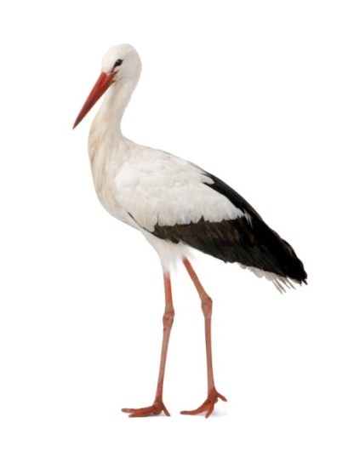
Hamarosan minden gólya megérkezik hozzánk Afrikából!
Nézd meg ezt a videót!
https://www.youtube.com/watch?v=-yk2BBWEOt0
Rajzold le te is a gólyát!
Kérj meg valakit, hogy fényképezze le a rajzod és ha van kedved, küldd el nekem ide:
csikdorineni@gmail.com

Slide 8
Egy kis mozgás!
Nézzétek meg ezt a videót!
https://www.youtube.com/watch?v=E2n2lx46SZc Gólyát látok, fél lábon állok. Aki nem áll fél lábon, szamár lesz a nyáron!
Énekeljétek ti is a dalt!
Álljatok fél lábon először a bal, majd a jobb lábatokon!
Közben számoljatok el 10-ig!
Utána csere!

Slide 9
Végül egy páros játék! Keressetek otthon egy labdát!
Álljatok fél lábon anyával, apával vagy egy testvéreddel párban!
Dobjátok egymásnak a labdát!
Számoljatok együtt 0-tól 20-ig!
A páros számoknál váltsatok lábat!
Ha ez már jól megy, számoljatok visszafelé is! ☺

Slide 10
Egy kis jutalomjáték!
☺
Jegyezd meg a színeket, majd tedd a helyükre!
https://toytheater.com/visual-memory/

Slide 11
Remélem, hamarosan találkozunk! Szervusztok!
☺
képek forrása: www.freepik.com

